Slide 1

Notes:
Cześć! Mam na imię Artur. Od 4 lat pracuję w departamencie systemów pocztowych Wirtualnej Polski, jako Data Scientist, gdzie opracowuję i rozwijam system ochronne poczty. Mam tu na myśli ochronę przed spamem, phishingiem, czy wykrywaniem fraudów i botów. Nasz praca, tj. zespołu, w którym pracuję wygląda mniej więcej jak walka na pierwszym froncie, gdzie codziennie zmagamy się z sprytnymi spamerami próbującymi przechytrzyć nasze systemy ochronne. Dlatego też od kilku lat stosujemy Uczenie Maszynowe na produkcji, a od około półtora roku również Sieci Neuronowe.
To tyle o mnie i mojej pracy. Przejdźmy do sedna prezentacji.
[KLIK]

Slide 2
Uczenie
maszynowe
na (super)
produkcji
Notes:
Dziś, na tych kilku pocztówkach, chciałbym Wam opowiedzieć o tym jak wygląda Nasza produkcja, wypracowana kilkoma latami pracy z uczeniem maszynowy w naprawdę ciężkich warunkach. Pozwoliłem sobie nawet nazwać ją super produkcją ze względu na skalę w jakiej pracujemy — o niej dokładniej na następnej pocztówce.
[KLIK]

Slide 3
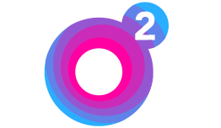


Dygresja
2014
+
10 000 000 użytkowników
10 000 logowań / s
3000 logowań / s
1700 maili / s
4 500 000 000 maili
10 000 maili / s
Notes:
Nim jednak przejdziemy do prezentacji właściwej, to chciałbym wtrącić drobną dygresję, która przybliży nam pojęcie „super produkcji”.
[KLIK 1]
W 2014 roku doszło do fuzji O2 i WP. Jednym z efektów tego połączenia [KLIK 2] było powstanie jednego wspólnego systemu pocztowego dla poczt O2 i WP.
Okazało się, że otrzymaliśmy w wyniku największy system pocztowy nie tylko w Polsce — tak mamy więcej użytkowników niż Google, ale i w tej części Europy.
Każdego miesiąca odwiedza nas [KLIK 3] 10 milionów użytkowników.
Każdej sekundy mamy średnio [KLIK 4] 3000 logowań.
A bywają takie momenty, że mamy nawet [KLIK 5] 10 000 logowań / s.
Dodatkowo każdego miesiąca nasi użytkownicy [KLIK 6] wysyłają i odbierają 4 i pół miliarda maili.
Co po szybkim przeliczeniu daje nam średnio [KLIK 7] 1700 maili / s.
Podobnie jak przy logowaniach bywają również przypadki, że mamy nawet [KLIK 8] 10 000 maili /s.
Właśnie dlatego pozwoliłem sobie nazwać naszą produkcję „super produkcją”.
[KLIK]

Slide 4


Problem
27 rdzeni
150 QPS
5.5 QPS / CPU
Notes:
Obecnie na produkcji najczęściej stosujemy rozwiązanie [KLIK 1] Scikit-learn + Flask.
Taka kombinacja zużywa nam obecnie [KLIK 2] 27 rdzeni CPU, robiąc przy tym [KLIK 3] łącznie 150 QPS. Co jak już wiecie jest tylko malutkim fragmentem naszej produkcji. Przeliczając to otrzymujemy wydajność [KLIK 4] na poziomie 5.5 zapytania na sekundę na 1 rdzeń procesora.
Jak widzicie obecne nasze rozwiązanie zupełnie nie dawało rady na naszej produkcji. Musieliśmy iść na bardzo dużo kompromisów, aby je zastosować. Dlatego też rozpoczęliśmy poszukiwania czegoś co przestanie nas ograniczać.
[KLIK]

Slide 5





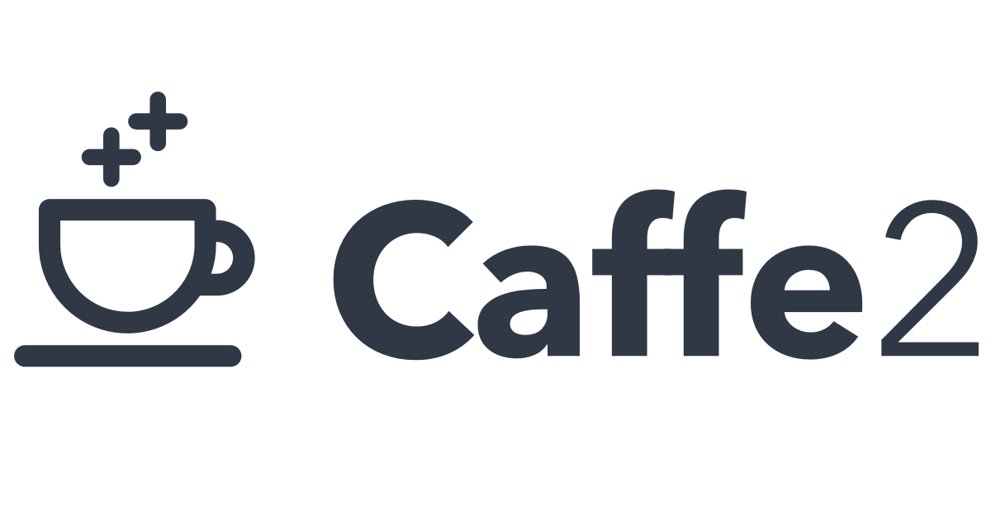






Dostępne
rozwiązania
Notes:
Jak widzicie dostępnych jest sporo gotowców. Ale który będzie najlepszy na naszą super produkcje?
Daliśmy sobie kilka tygodni na to aby wszystkie te frameworki przeanalizować właśnie pod kątem produkcyjnym. I wybraliśmy.
[KLIK]

Slide 6
TensorFlow
Serving
modele eksperckie
współdzielenie grafu obliczeniowego
1 TB
model
super wydajny (C++)
modele warunkowe
rozproszenie grafu obliczeniowego
Google
super skalowalny (Docker + K8s)
1500 projektów
rozproszone działanie
10 milionów QPS
dynamiczna obsługa modeli
CPU
GPU
TPU
GRPC
REST
auto
skalowanie
wiele wersji modeli
TESTY A/B
wiele modeli
TensorFlow
Notes:
Wybraliśmy rozwiązanie od Google, czyli TensorFlow wraz z ich oprogramowaniem do serwowania modeli nazwane TensorFlow Serving.
Dlaczego?
Powodów jest wiele.
Po pierwsze dlatego, że samo Google twierdzi, że od kilku lat korzystają z tego na swojej produkcji. Więc w sumie, czemu u nas miałoby się to nie sprawdzić?
Po drugie Google twierdzi, że mają uruchomione ponad 1500 projektów na TFS. Także raczej soft wytestowany.
Łącznie te wszystkie workery TFS robią ponad 10 milionów QPS.
Może działać na różnym sprzęcie.
Obsługuje różne protokoły komunikacji. Możemy zarówno RESTowe zapytanie puścić jak i po GRPC.
No i masa innych powodów, których nie mam czasu teraz omawiać.
Chciałem jeszcze wyjaśnić jakie cechy nas najbardziej zainteresowały.
Po pierwsze TFS napisny jest w C++ co gwarantuje, że każda jedna pojedyncza inferencja będzie maksymalnie wydajna - a poza tym lubimy oprogramowanie napisane w C++ :)
Po drugie jest mega skalowany. Dostajemy gotowy kontener dockerowy, dzięki czemu całość możemy odpalić sobie na klastrze kuberentesowym i bez problemu skalować się horyzontalnie.
Kolejna super ważna rzecz, to dynamiczna obsługa modeli. Dzięki czemu nie musimy restartować usługi, gdy chcemy uruchomić, bądź zdjąć jakiś model z produkcji.
Fajna cecha jest również taka, że na jednej instancji TFS może działać wiele różnych modeli.
A dodatkowo równie może działać wiele różnych wersji danego modelu dzięki czemu mamy testy A/B z pudełka.
Jak widzicie plusów jest bardzo dużo. A czy jest jakiś jakiś minus?
A jest! Jeden, ale bardzo duży. A tym minusem jest TensorFlow.
Trzeba sporo czasu poświęcić na zrozumienie w pełni filozofii tego frameworka. Szczególnie gdy chcemy robić własne modele na wysokim poziomie z zaawansowanymi transformatami.

Slide 7







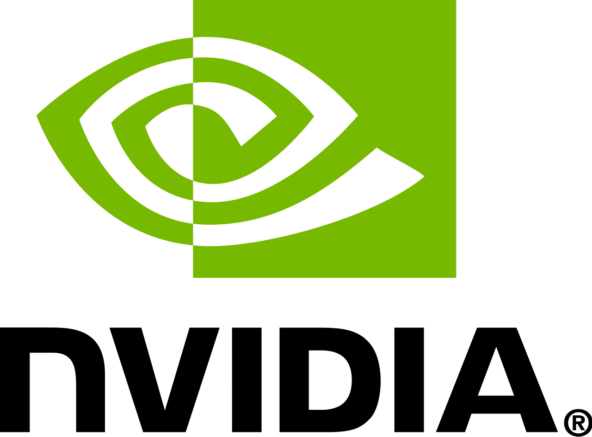













TensorFlow
Serving

Slide 8
Budowa
modelu dla
TFS
(metoda #1)
# model definition
x = tf.identity(tf_example['x'], name='x')
…
y = tf.nn.softmax(tf.matmul(x, w) + b, name='y')
# input/output definition
tensor_info_x = tf.saved_model.utils.build_tensor_info(x)
tensor_info_y = tf.saved_model.utils.build_tensor_info(y)
# prediction signature definition
prediction_signature = (
tf.saved_model.signature_def_utils.build_signature_def(
inputs={'instances': tensor_info_x},
outputs={'predictions': tensor_info_y},
method_name=tf.saved_model.signature_constants.PREDICT_METHOD_NAME))
# save model
EXPORT_PATH = '/path/to/my/model/and/version'
print('Exporting trained model to', EXPORT_PATH)
builder = tf.saved_model.builder.SavedModelBuilder(EXPORT_PATH)
builder.add_meta_graph_and_variables(
sess, [tf.saved_model.tag_constants.SERVING],
signature_def_map={
'predict':
prediction_signature
},
main_op=tf.tables_initializer())
builder.save()
Notes:
Rozpoczniemy od najtrudniejszego sposobu na zrobienie modelu zgodnego z TFS, ale dającego największe możliwości indywidualizacji modelu. Pokaże teraz trochę kodu i poroszę Was nie skupiajcie się za bardzo co tam dokładnie jest napisane, bo jest to pewien schematyczny kod, skopiowany z przykładu na stronie TFS i należy do niego tylko podstawić swoje dane.
Zaczynamy! [KLIK 1]
Na samym początku definiujemy sobie własny model, czy to używając gotowych warstw z tf.layers czy sami definiując własne warstwy. To jest właściwie część którą najczęściej będziecie zmieniać budując własne modele dla TFS.
[KLIK 2]
Następnie korzystamy z gotowej transformaty, aby nasz input i output odpowiednio opisać dla TFS.
[KLIK 3]
Kolejnym krokiem to jest zdefiniowanie tzw. sygnatury. TFS pozwala na wykonanie 3 typów zapytań: predict, classify oraz regress. Dla każdego takiego zapytania musimy mieć odpowienio zdefiniowaną sygnaturę, tzn. TFS musi wiedzieć, że jak zrobimy na nim predict, to co ma być na inpucie a co na outpucie modelu.
[KLIK 4]
Gdy już opisaliśmy sobie metodę komunikacji to wykorzystując gotową metodę podajemy ścieżkę, gdzie chcemy zapisać nasz model. No i viola mamy nasz model gotowy do serwowania.
Jeszcze raz podkreślę, że 90% tego kodu jest schematyczna i praktycznie zawsze pozostaje bez zmian. Zmieniać będziecie tylko definicję swojego modelu.
[KLIK]

Slide 9
Budowa
modelu dla
TFS
(metoda #2)
# create model using tf.estimator
>>> classifier = tf.estimator.DNNClassifier(feature_columns=FEATURE_COLUMNS, …)
# train
>>> classifier.train(…)
# save model
>>> classifier.export_savedmodel(export_dir_base=EXPORT_PATH, serving_input_receiver_fn=serving_input_fn)
Notes:
Druga metoda zakłada wykorzystanie gotowych estymatorów wbudowanych w TF.
[KLIK 1]
Podobnie jak poprzednio w pierwszym kroku definiujemy nasz model.
[KLIK 2]
Następnie uczymy.
[KLIK 3]
A gdy jesteśmy zadowoleniu z wyników, to zapisujemy go pod wybraną przez nas ścieżkę.
Fajnie nie? Prosto, jasno i przejrzyście. Zachęcam to korzystania z estymatorów wszędzie gdzie tylko się da, bo okazuje się, że nic więcej nam nie potrzeba - nasze doświadczenie w WP również potwierdza takie podejście.
[KLIK]

Slide 10

Budowa
modelu dla
TFS
(metoda #3)
+
# Create a tf.keras model
model = tf.keras.Sequential()
model.add(tf.keras.layers.Dense(1, input_shape=[10]))
model.compile(…)
model.summary()
# Save model
tf.keras.experimental.export_saved_model(model, EXPORT_PATH)
Notes:
Czy może być jeszcze prościej i przyjemniej?
A może! :D [KLIK 1]
Kilkanaście dni temu Google pokazało na imprezie Tensorflow Dev Summit wersję 2.0. Postawiono w niej mocno na uproszenie pracy i integrację z Kerasem. W efekcie już za niedługo będziemy mogli tworzyć i serwować modele w następujący sposób.
[KLIK 2]
Definiujemy sobie model w kerasie.
[KLIK 3]
Zapisujemy na dysku.
I tyle. Mamy gotowy model do serwowania.
Gwoli jasności. Obecnie również możemy stworzyć model w Kerasie i zacząć serwować go na TFS. Ale nie jest to takie proste i przyjemne. Bardziej przypomina to metodę pierwszą, którą pokazałem, a niżeli powyższą.
[KLIK]

Slide 11
TFS
proste
użycie
# Download the TensorFlow Serving Docker image and repo
$ docker pull tensorflow/serving
# Start TensorFlow Serving container and open the REST API port
$ docker run -t --rm -p 8501:8501 \
-v "$EXPORT_PATH:/models/my_model" \
-e MODEL_NAME=my_model \
tensorflow/serving &
# Query the model using the predict API
$ curl -d '{"instances": [1.0, 2.0, 5.0]}' \
-X POST http://localhost:8501/v1/models/my_model:predict
# Returns => { "predictions": [2.5, 3.0, 4.5] }
Notes:
Gdy mamy już model zapisany gdzieś na dysku, to zobaczmy jak można w najprostszy sposób zacząć go serwować.
[KLIK 1]
W pierwsze kolejności pobieramy sobie gotowy obraz z dockerhuba.
[KLIK 2]
Następnie uruchamiamy obraz podmontowując katalog z naszym modelem do katalogu models wewnątrz kontenera oraz nadajemy jakąś nazwę temu modelowi.
I to w sumie tyle :) Mamy model gotowy do serwowania na produkcji.
[KLIK 3]
Teraz możemy sobie przetestować nasz model i strzelić request http curlem pod endpoint predict.
Wszystko ładnie, pięknie i przyjemnie. Przynajmniej teraz, bo jeszcze kilka miesięcy temu trzeba było trochę bardziej napracować się, aby postawić instancję TFS. Wszystko też jest fajne do czasu, gdy chcemy uruchomić sobie tylko jedną instancję na takim serwerze. Gdy myślimy o dużej produkcji, labelowaniu modeli i testach A/B to całość się już mocno gmatwa.
[KLIK]

Slide 12



Uczenie
maszynowe
na produkcji
(architektura)
TFS
TFS
TFS
TFS
TFS
Kubernetes
tfs
-
modelhub
NFS Storage
create_model.ipynb
…
utils.upload_model()
Notes:
Opis tej architektury chciałbym rozpocząć od jej najważniejszej części [KLIK 1], czyli Data Scientistów WP. To Oni właśnie byli na pierwszym miejscu podczas projektowania tego systemu. Celem było stworzenie takiego sposobu wdrażania na produkcję, aby jak najmniej odciągać DS od jego pracy, czyli tworzenie modeli i ich weryfikacji.
I tak nasi DS dostali zestaw [KLIK 2] jupyter notebooków, gdzie schematycznie krok po kroku mają opisane i pokazane jak zrobić model zgodny z TFS. Muszą tylko dostosować je do swoich danych i tyle. W każdym notebooku na końcu mamy umieszoną komendę upload model, która powoduje wdrożenie modelu.
Kolejnym ważnym elementem jest [KLIK 3] infrastruktura na której chcemy oprzeć nasze rozwiązanie. Ma początek storage. My zdecydowaliśmy się na [KLIK 4] współdzielony dysk sieciowy, który będzie przechował modele. Natomiast workery TFS odpalane są jako obrazy dockerowe na [KLIK 5] Kubernetosowym klastrze. I tak dla przykładu na takim klastrze mogą działać 2 repliki żółtej instancji TFS, 1 instancja pomarańczowa, jedna różowa i jedna zielona.
Co całości brakuje tu jednak jeszcze jednej drobnej, aczkolwiek niezbędnej rzeczy.
[KLIK 6]
Tym brakującym elementem jest usługa, którą nazwaliśmy tfs-modelhub. Jest to wytworzony przez nas w WP mini serwer, który zarządza modelami oraz instancjami TFS. Aby wszystko rozjaśnić, pozwólcie, że wrócę do naszych DSów.
Jak już powiedziałem, w notebookach na końcu znajduje się metoda upload_model, [KLIK 7] która nawiązuje połączenie http z naszym modelhubem i przesyła mu stworzony przez DS model.
Następnie modelhub [KLIK 8] zapisuje model na dysku, a po upewnieniu się, że wszystko jest OK. Wysyła request GRPC do odpowiedniej instancji TFS z informacją, że właśnie pojawił się dla niej nowy model i może go sobie wczytać. [KLIK 9] I tak też ona czyni.
W taki właśnie sposób mamy nasz nowo opracowany model na produkcji.
Przejdźmy teraz do trzeciej części nasz architektury.
[KLIK 10]
Do odbiorców tego wszystkiego, czyli użytkowników naszych serwisów, czy to poczty, czy strony głównej, czy telewizji internetowej WP Pilot, którzy niezależnie czy na swoich laptopach, desktopach, czy urządzeniach mobilnych [KLIK 11] — a w ostatnim czasie głównie urządzeniach mobilnych — odwiedzają nasze serwisy są chronieni przez taką właśnie architekturę.
[KLIK]

Slide 13

tfs-
modelhub
szczegóły
prostota
K8s
tfs-modelhub
labelowanie
testy A/B
GPU
Wkrótce
TF Hub

Slide 14
Rezultaty
27 rdzeni | 24 rdzenie
150 QPS | 28 000 QPS
5.5 QPS / CPU | 1100 QPS / CPU
200 x
Notes:
[KLIK 1, 2 i 3]
Na samym początku przypomnę pocztówkę z początku prezentacji, gdzie opowiadałem jak wygląda nasza produkcją przy wykorzystaniu zestawu Scikit i Flask. Wtedy po szybkich wyliczeniach wyszło nam, że mamy wydajność około 5.5 QPS / CPU.
Zobaczmy teraz co dało nam wdrożenie [KLIK 4] TensorFlow Serving na produkcję.
[KLIK 5]
Tym razem zużyliśmy 24 rdzenie CPU, ale zrobiliśmy ponad 28 000 QPS, co szybko przeliczając daje nam wydajność na poziomie 1100 QPS / CPU.
Szybko przeliczając otrzymaliśmy [KLIK 6] 200 krotne zwiększenie wydajności przechodząc na TensorFlow Serving.
[KLIK]

Slide 15
TensorFlow
Serving —
podsumowanie
i dobre
praktyki
Scikit + Flask to NIE jest zło
TFS nie zawsze z GPU
NVIDIA nie jest święta
TF + AMD = ;)
CPU jest mega ważne
Notes:
Po pierwsze chciałbym podkreślić, że [KLIK 1] połączenie scikit-learn i flask nie nie musi być zło! Chcę by to wybrzmiało, że to NIE musi być zło! Jeżeli Wasza produkcja nie ma tysięcy requestów / s lub możecie pozwolić sobie na nieco większe zużycie CPU, bo np. za działanie Waszego softu płaci inny klient ;) ;P to takie połączenie jest super opcją. Szczególnie jeżeli jeszcze wykorzystacie do tego nginx i będziecie mieli wieloprocesorowe predykcje. Innym przypadkiem, w którym to połączenie się sprawdzi, to prototypowanie. Dzięki temu połączeniu możemy bardzo szybko zweryfikować nasze hipotezy i przetestować je na fragmencie produkcji.
Kolejny tip to [KLIK 2]
TFS nie zawsze z GPU. Wiem, wiem chwaliłem, że to działa z GPU, ale teraz chciałbym dodać, że nie zawsze tak jakbyśmy chcieli. O co chodzi? W skrócie, jeżeli macie model, który działa na obrazkach czy filmach, to TFS i GPU to jest bardzo dobra opcja. Jeżeli macie inny typ danych - mam tu na myśli tekst czy dane tabelaryczne, to tutaj sytuacja wygląda z goła odmiennie.
Kolejny tip [KLIK 3].
Kiedy przeglądacie internet pod kątem „jaki komputer do deep learning”, to praktycznie każdy poradnik skupia się na GPU. Mało kto zwraca uwagę na CPU. Zazwyczaj piszę się o jakimś procesorze ze średniej póki i tyle. Z naszych testów wynika, że ma to bardzo duże znaczenie. Mieliśmy taki przypadek, że do testów dostaliśmy serwer z Nvidią 1080Ti — to było za czasów kiedy można było jeszcze stosować GTXy w data center, obecnie zmieniła się licencja i trzeba kupować Quadro za 10k zł albo Tesle za 30k zł, a najlepiej DGX za 0.5 mln zł. Rozpoczęliśmy testy, odpaliliśmy kilka benchmarków i jak żeśmy się srogo zdziwili z naszymi wynikami. Okazało się, że mamy niby tą samą kartę co w testach a nasze wyniki są o 60% gorsze. Po kilku godzinach testów doszliśmy do pierwszej przyczyny — osoba z działu sprzętu włożyła kartę nie do tego slotu PCI Expres, czyli zamiast do slotu x16, to do x8 trafiła karta. Po tych poprawka byliśmy teraz jedyne 50-40% gorsi od wyników referencyjnych :D Po kolejnych godzinach testów doszliśmy do wniosku, że problem chyba będzie w CPU. Serwer, który otrzymaliśmy to była maszyna z 6 rdzeniowym Xeonem taktowanym 1,9 GHz, bez Turbo. Poprosiliśmy wtedy o nowy serwer z możliwie najmocniejszym CPU, szczególnie na pojedynczym rdzeniu. Efekt? Około 5-10% więcej niż w referencyjnym benchmarku.
Podsumowując - nie dajcie sobie wmówić, że CPU nie jest ważne. Lepiej mieć 4,5 GHz na CPU niż 16GB vRAM na GPU — chyba, że tylko Computer Vision chcecie się zajmować.
Kolejny smaczek [KLIK 4].
Wiem, że obecnie w internetach panuje opinia, ze tylko Nvidia do Deep Learning. Ja Wam powiem tak: po naszych krótkich testach z całą odpowiedzialnością mogę stwierdzić, że to guzik prawda. Przetestowaliśmy póki co jedną kartę od AMD i wyniki były mega obiecujące. Tzn. karta która kosztuje około połowę tego co nvidia miała wyniki tylko 10-15% niższe. Niestety nie wiem jeszcze jak karty AMD działają z TFS, bo podczas naszych testów spaliła się nam Vega, którą mieliśmy :D Dodam jeszcze tylko, że AMD bardzo mocno pracuje nad konwersją m. in. Tensoflow, aby było kompatybilne z ich GPU. Jeszcze jakieś 6 miesięcy temu aby odpalić TF na GPU AMD, trzeba było wszystko samemu sobie kompilować, a teraz wystarczy albo pobrać gotowy obraz dockerowy, albo z pipa zainstalować sobie odpowiednią wersję tensorflow.
[KLIK]

Slide 16
Pytania?
Gdzie?
Jak?
Za ile?
Dlaczego?
Po co?
Skąd?
Kiedy?

Slide 17
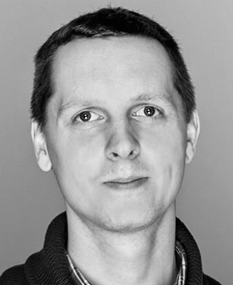
Dziękujemy!
&
Koniec :)
Artur Fierka
Data Scientist
artur.fierka@grupawp.pl
Notes:
To tyle co dziś chciałem Wam opowiedzieć. Dzięki wielkie za uwagę i poświęcony czas! Mam nadzieję, że wiele przydatnej wiedzy wyniesiecie z tej prezentacji. Dzięki!

